Slide 1
НЦМУ «Агротехнологии будущего»
Трухачев Владимир Иванович
Ректор ФГБОУ ВО РГАУ- МСХА имени К.А. Тимирязева
Инициатор создания НЦМУ «Агротехнологии будущего»
Академик РАН, профессор

Slide 2
Экосистема и партнёры НЦМУ «Агротехнологии будущего»
1
2
3
4
5
Агробиотехнологии управления плодородием почв России в интересах высокопродуктивного земледелия минимального экологического риска
Ускоренная селекция высокоурожайных и устойчивых сортов и гибридов растений, обладающих заданными характеристиками качества
Новые цифровые технологии в сельском хозяйстве
Технологии переработки и валоризации малоценного сельско-хозяйственного сырья и отходов агропромышленного комплекса
Создание безопасных, качественных, функциональных кормов и продуктов питания
17 проектов
15 проектов
11 проектов
6 проектов
10 проектов
Все контрольные показатели НЦМУ «Агротехнологии будущего» в 2020, 2021 году перевыполнены

Slide 3
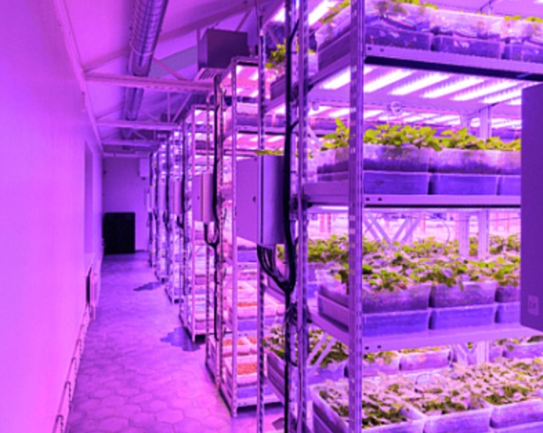
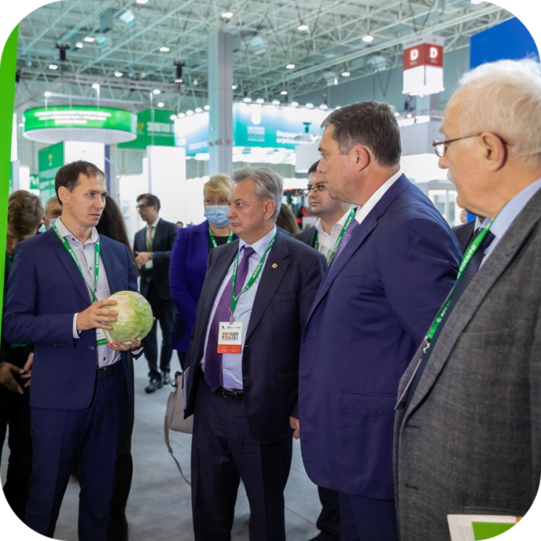
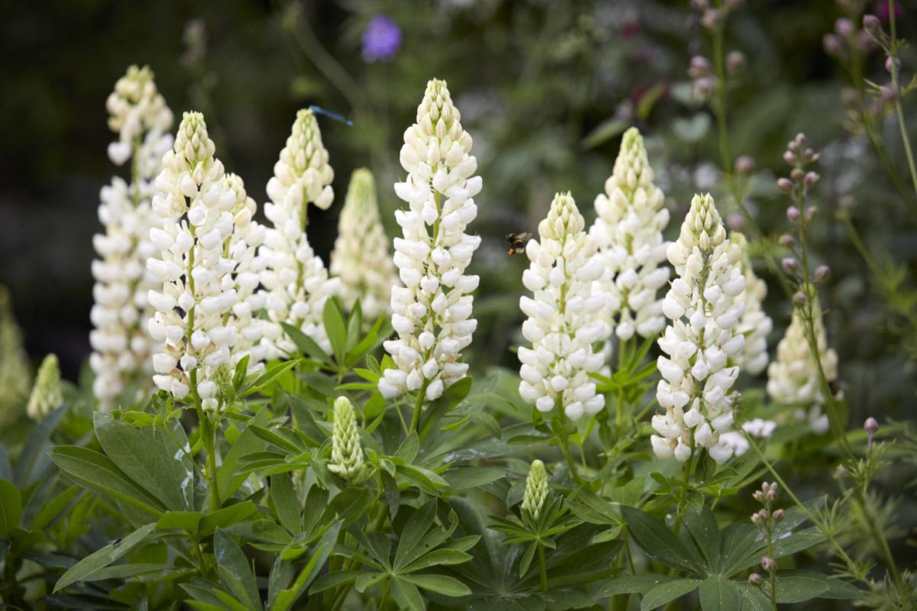
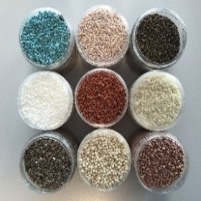
Уникальные научные результаты 2021 года НЦМУ «Агротехнологии будущего»
Разработана промышленная технология управляемой вегетации растений с использованием программируемого LED освещения
Созданы первые в мире линии капусты белокочанной с устойчивостью к сосудистому бактериозу
Созданы новые отечественные кормовые и
пищевые сорта белого люпина c высоким содержанием белка
Созданы новейшие комплексные удобрения, содержащие полезные штаммы микроорганизмов
Получены запатенованные решения по культурам: рожь, соя, лен-долгунец, техническая конопля, пасленовые культуры, морковь, батат

Slide 4
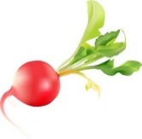
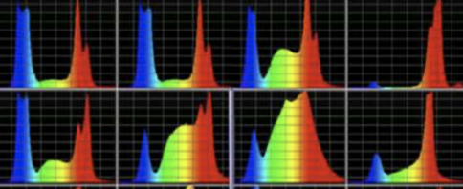
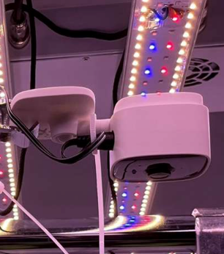
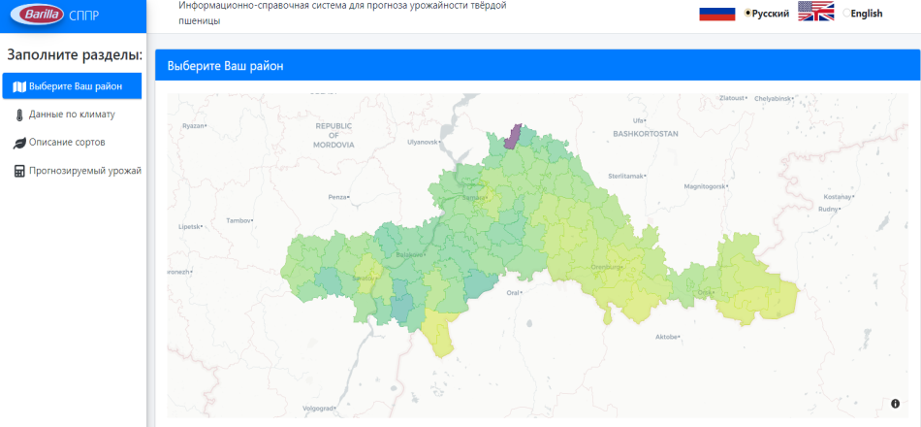
Прорывные научные проекты 2022 года НЦМУ «Агротехнологии будущего»
Ускоренная селекция
Новый формат селекционной работы позволит создавать улучшенные сорта зерновых не за 10-15 лет как сегодня, а за 5-7 лет
Платформа по высокопроизводительному фенотипированию растений: срок селекционной работы для салатно-зеленных культур вместо 8 лет – 4 года
Цифровизация агропромышленного комплекса
Интернет-датчики оперативной корректировки в агротехнологиях: от выбора сорта до дифференцированного применения удобрений и средств защиты -> снижение углеродного следа

Slide 5
Изменения в программу развития НЦМУ «Агротехнологии будущего»
Новая работа
Создание научной базы по государственной регистрации новой сельхозпродукции (разработка критериев для поиска изменений в геномах растений, оценка рисков редактирования генома)
Новая работа
«Растения – биофабрики»: создание организмов – продуцентов белков, обладающих антивирусными, антибактериальными свойствами
Новая работа
Создание новых отечественных сортов зернобобовых культур (горох, бобы, фасоль)

Slide 6
НЦМУ «Агротехнологии будущего»
Трухачев Владимир Иванович
Ректор ФГБОУ ВО РГАУ- МСХА имени К.А. Тимирязева
Инициатор создания НЦМУ «Агротехнологии будущего»
Академик РАН, профессор

